Slide 1

KARDIOVASKULÁRNÍ
REGULACE

Slide 2
TYPY REGULACÍ z obecného pohledu
Rozdíl mezi pojmy: řízení x regulace
2 základní typy:
nervová regulace
humorální
Notes:
Pojem řízení v češtině se více přiklání k jednosměrnému řízení – tzn. jedu (řídím auto) z bodu A do bodu B. Zatímco pojem regulace je více myšlen v souvislosti s existencí zpětné vazby - doporučuji používat ve fyziologii více pojem regulace (tím dáváte na vědomí, že víte o zpětnovazebném efektu) ☺

Slide 3
REGULACE
V KARDIOVASKULÁRNÍM SYSTÉMU
Úkolem těchto regulací – jak srdeční, tak cévní soustavy - je v souladu s měnícími se metabolickými požadavky organismu:
udržovat relativně konstantní arteriální tlak
zabezpečit dostatečné prokrvení tkání

Slide 4
Regulace cévního tonu
Cévní tonus = základní klidové napětí hladké svaloviny cév
Vazomotorika = možnost cév se v případě potřeby stahovat či roztahovat
Regulace - lokální (místní) regulace
- systémová regulace
Notes:
Na tomto snímku je ukázáno další hledisko pro rozdělení regulací – z pohledu regulace celého organismu=systémové regulace, a regulace působící místně (lokálně) pouze v oblasti jednoho systému (např. v oblasti pracujících svalů);

Slide 5
Autoregulace
Autoregulace = céva ovlivňuje sama sebe
Myogenní – Baylissův fenomén ( hladká svalovina cév odpovídá na roztažení kontrakcí)
  Při větší náplni cév se zvyšuje tlak uvnitř cévy (intravaskulární) - napíná se cévní stěna, s ní i buňky hladké svaloviny - jejich membrána se depolarizuje, zvýšený vstup vápníku do buněk - což vyvolá vazokonstrikci (tímto se udrží relativně stálý průtok krve i při změnách tlaku krve – uplatňuje se hlavně v ledvinách, v mozku i systémovém oběhu)
Notes:
pojem autoregulace znamená, že dochází v jednom orgánu či jeho části k situaci, že reguluje sám sebe (bez působení hormonů, které se vyprodukovaly a dotekly s krví nebo přes nervová vlákna, která přináší „rozkazy“ jak se chovat z nadřazeného CNS)

Slide 6
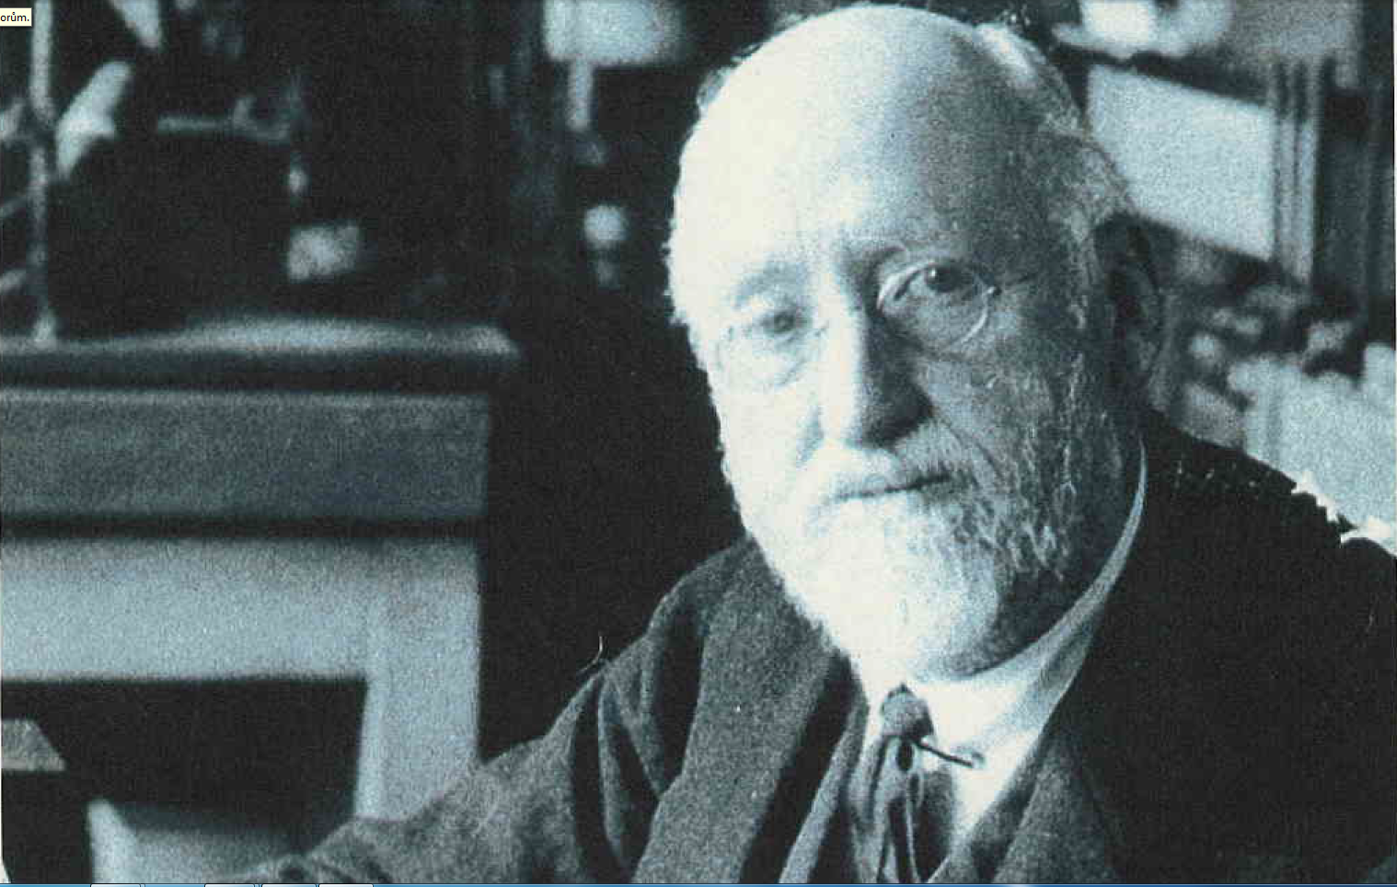
Notes:
Sir William Bayliss, anglický fyziolog, foto z roku 1902 (zdroj: wikipedia.cz).

Slide 7
Autoregulace
Metabolická – průměr cév (platí hlavně pro arterioly, metarterioly, malé arterie) se mění podle požadavků tkání
Je zprostředkovávána různými látkami:
  Metabolity – konečné produkty energetického metabolismu = CO₂, kyselina mléčná, K⁺
  Hypoxie (systémová cirkulace: vazodilatace x plicní oběh: vazokonstrikce)
  Adenosin – koronární řečiště: vazodilatace
Notes:
Různé metabolity působí místně změnu cévního napětí – prosím, propojte si tuto informaci s praktickým cvičením z fyziologie s názvem: Průtok krve předloktím měřený metodou pletysmografie (venózní okluzní pletysmografie). Poslední měřená situace byla po ischemii končetiny (okluzní manžeta byla na dobu cca 1 min nafouknuta na tlak vyšší než systolický, výsledkem byl (ihned po skončení ischemie) zvýšený průtok krve předloktím (na podkladě právě metabolické autoregulace v místě, které nebylo vyživováno, nicméně buňky, tkáně zůstávaly bez kyslíku, ale jejich metabolismus pokračoval, díky tomu se začaly hromadit (místně) zplodiny metabolismu (vzrůstal pCO2, koncentrace laktátu) a došlo k vazodilataci cév…v okamžiku skončení ischemie, krev začala proudit do více otevřených cév (vazodilatovaných)…zaznamenali jsme rychlejší nárůst objemu předloktí než v klidovém stavu. Zvýšeným průtokem se ALE také rychle metabolity zase odstranily, cévní tonus se vrátil do klidového postavení a tím pádem docela rychle se průtok krve předloktím po této ischemické epizodě vrátil zase ke klidovým hodnotám.
Pozor na rozdílný efekt u hypoxie: v systémové cirkulaci -např. u kosterního svalstva vyvolá hypoxie dilataci cév, ALE v plicním řečišti dochází pod vlivem hypoxie k vazokonstrikci (podrobněji viz přednáška: Plicní cirkulace – doc. Bébarová)

Slide 8
Autoregulace
Humorální – působení látek (podobných hormonům) vznikajících
  v endotelu
  ve tkáních orgánů
  nebo produkovaných krvinkami
                na stěnu cév

Slide 9
ENDOTEL
Vazodilatační působky:
Oxid dusnatý (NO)
Prostaglandiny (PGE₂, PGD₂)
Vazokonstrikční působky:
Endoteliny (peptidy – 21AK)
endotelin 1, 2 , 3
Notes:
Oxid dusnatý se dříve (než byla popsána jeho struktura) označoval jako z endotelu odvozený relaxační faktor (EDRF)

Slide 10
Působky produkované jinými tkáněmi
Histamin – přírodní endogenní látka s výskytem v buňkách plic, kůže, GIT, bazofilních granulocytech. Uvolňuje se při poškození, zánětu či alergické reakci v podstatě ze všech tkání.
Celkový efekt histaminu na krevní oběh: dilatace arteriol a kapilár, pokles systémového cévního odporu a tlaku krve, zvýšení propustnosti kapilár
Bradykinin – zástupce plazmatických kininů (lyzylbradykinin=kalidin). Tvorba z kininogenů prostřednictvím proteáz=kalikreinů (plazmatický + tkáňový). Působení: ve tkáních, které při zvýšené aktivitě uvolňují kalikrein=slinné a potní žlázy - při intenzivním pocení vyvolá lokální vazodilataci.
10x silnější než histamin
Účinky v poškozených tkáních: relaxace hladkého svalstva, snížení tlaku krve, zvýšení propustnosti kapilár
Serotonin – výskyt: chromafinní buňky GIT, CNS, trombocyty
Vazba: serotonin + 5 HT receptory – po navázání na receptor dojde ke kontrakci hladkého svalstva cév, bronchů i střeva
Účinek na cirkulaci je závislý na specifických vlastnostech cévního řečiště v jednotlivých orgánech: vazodilatace cév – kosterní svaly, kůže
: vazokonstrikce cév – ledviny, mozek, plíce, splanchnické řečiště
(serotonin – jako neurotransmiter – ovlivní procesy spánku a bdění, chování, příjem potravy, termoregulaci)

Slide 11
Systémová regulace
HORMONÁLNÍ – působením hormonů ovlivňujících tonus hladkého svalstva cév:
  Katecholaminy (ze dřeně nadledvin, zástupci: adrenalin, noradrenalin, dopamin; účinky podobné jako při stimulaci sympatikem, s delší dobou trvání)
  Systém renin – angiotenzin (uplatňuje se hlavně při stresu)
  Antidiuretický hormon (mimo účinek na ledvinné tubuly vyvolává generalizovaně vazokonstrikci, nejvýrazněji v GIT a kožním řečišti)
  Atriální natriuretický peptid (syntéza v srdečních síních jako odpověď na roztažení – působí přímo na hladké svalstvo arteriálního a venózního řečiště vazodilatačně (sníží tlak krve)
Notes:
Bližší informace – viz endokrinologické přednášky - prof. Babula

Slide 12
Systémová regulace
NERVOVÁ – přes autonomní nervový systém
Sympatikus: vazokonstrikce
Většina hladké svaloviny cév – arterioly a vény,
aktivace sympatiku zprostředkovává klidový cévní tonus
(postgangliová vlákna – uvolnění noradrenalinu – působení na alfa1 adrenergní receptory
Parasympatikus: vazodilatace
Pouze sakrální parasympatická cholinergní vlákna (Ach) inervující arterioly vnějších pohlavních orgánů
Notes:
Prosím, pamatujte si, že ve většině případů, základní cévní tonus drží sympatikus. Když „přitvrdí“ – bude vazokonstrikce, když povolí – nastane vazodilatace.

Slide 13
INTEGRACE REGULACÍ
V KARDIOVASKULÁRNÍM SYSTÉMU
Centrum kardiomotorické (pro regulaci srdeční činnosti)
  Rami cardiaci n. vagi
Kardioinhibiční centrum: prodloužená mícha (ncl.dorsalis, ncl. ambiguus) – parasympatická vlákna X.hlavového nervu
: je stále aktivní – tzv. vagový tonus
Účinky: „negativní“ – snížení frekvence srdce, snížení kontraktility
Notes:
Důležitá informace – klidová tepová frekvence u člověka je pod vlivem n.vagus=což se popisuje pojmem vagový tonus (udavatel srdečního rytmu – pacemakerové buňky Sinoatriálního uzlu v srdci jsou v klidu pod vlivem n.vagu=parasympatiku). Dnes už máme na to i důkaz…a sice, když srovnáme klidovou tepovou frekvenci zdravých osob a osob (pacientů) po transplantaci srdce - pacienti vykazují rychlejší TF kolem 100 a více tepů/min - toto je vlastní tepová frekvence SA uzlu, bez zásahu-vlivu parasympatiku).
Vzhledem k tomu, že n.vagus-zástupce vlivu parasympatiku na tepovou frekvenci působí snížení TF – proto se jeho účinek označuje jako negativní (negativně chronotropní).
Parasympatikus má i účinek na kontraktilitu srdečního svalu (=na schopnost se stahovat) – opět ji snižuje – negativně inotropní (pozor na písmenka na začátku slova: INOtropní (nepoplést s pojmem pro ionty=IONO)

Slide 14
INTEGRACE REGULACÍ
V KARDIOVASKULÁRNÍM SYSTÉMU
Centrum kardiomotorické (pro regulaci srdeční činnosti)
Kardioexcitační centrum: není přesná lokalizace, předpoklad: retikulární formace laterální části prodloužené míchy – spinální centra sympatiku v segmentech Th1-Th3; nn.cardiaci
Účinky: „pozitivní“ – zvýšení frekvence srdce, zvýšení kontraktility
Notes:
Účinky sympatiku na srdeční frekvenci spočívají v efektu jejího zrychlení (zkracuje se trvání pomalé spontánní depolarizace pacemakerových buněk SA uzlu) – proto se efekt sympatiku označuje za pozitivní (pozitivně chronotropní), ve vztahu ke schopnosti se stáhnout (zvyšuje se kontraktilita) – pozitivně inotropní

Slide 15
INTEGRACE REGULACÍ
V KARDIOVASKULÁRNÍM SYSTÉMU
Centrum vazomotorické (pro regulaci činnosti cév)
Rozprostřeno v oblastech prodloužené míchy
Presorická oblast (aktivace rostrální a laterální části – vazokonstrikce, zvýšení tlaku krve; stále aktivní, zodpovědné za cévní tonus)
Depresorická oblast (aktivace mediokaudální oblasti – vazodilatace, pokles tlaku krve)

Slide 16
INTEGRACE REGULACÍ
V KARDIOVASKULÁRNÍM SYSTÉMU
Kardiovaskulární centra jsou ovlivněna informacemi z periferie a jiných oblastí CNS:
  z retikulární formace mostu, mezencefala a diencefala
  z hypothalamu (zadní hypothalamus má vztah k sympatickému NS)
  z mozkové kůry – motorická oblast - regulace průtoku kosterními svaly
  limbický systém - v souvislosti s emocemi

Slide 17
Regulační mechanismy krevního tlaku
Systém krátkodobé regulace
- baroreflex
Systém střednědobé regulace
- humorální regulace
sympatikem zprostředkovaný vliv katecholaminů
systém renin-angiotenzin-aldosteron
působení antidiuretického hormonu
podrobněji viz přednášky Endokrinní systém
Systém dlouhodobé regulace
- regulační systém ledviny
podrobněji viz přednášky Vylučovací systém

Slide 18
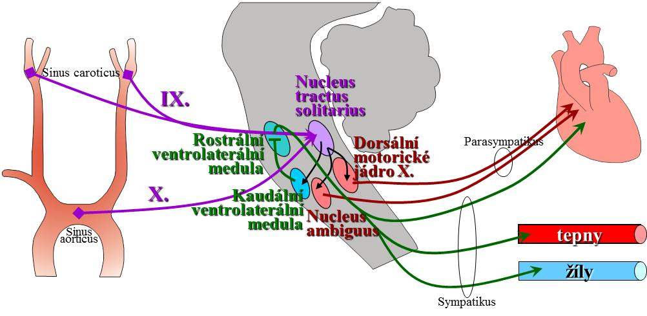
Krátkodobá regulace krevního tlaku
BAROREFLEX
Schéma převzato: Závodná Eva, PhD práce, 2007
Notes:
Baroreflex je reflex, kterým regulujeme krevní tlak změnou tepové frekvence. Hraje důležitou úlohu v krátkodobé regulaci krevního tlaku. Jeho centrum leží v oblasti prodloužené míchy (nemusíte rozlišovat jednotlivé typy jader…jen si uvědomte, že o této oblasti jsme mluvili v případě vlivu autonomního nervstva na srdce a cévy, a také v případě regulace dýchání…..jednotlivá centra regulací se „dotýkají“ a dochází tak k jejich vzájemnému ovlivňování ).
Reflexní oblouk pro baroreflex:
receptory: baroreceptory (mechanoreceptory-lépe „stretch=natahovací“, reagují na roztažení cévní stěny), místo lokalizace-sinus caroticus (ve stěně a.carotis externa těsně za rozdvojením a.carotis communis; a sinus aorticus)
Aferentní dráha: ze sinus caroticus – n.IX, ze sinus aorticus – n.vagus
Centrum: prodloužená mícha
Eferentní dráha:
V případě potřeby snížit TK – přes parasympatická vlákna –rami cardiaci n.vagi
V případě potřeby zvýšit TK – sympatická vlákna nn.cardiaci
Efektor: pacemakerové buňky sinoatriálního uzlu v srdci
V případě potřeby snížit TK – tzn. jde to přes snížení tepové frekvence (ještě více se zapojí parasympatikus), v SA uzlu – prodloužení pomalé spontánní depolarizace, vzruchy budou generovány s pomalejším frekvencí
V případě potřeby zvýšit TK – tzn. jde to přes zvýšení tepové frekvence (více se uplatní vliv sympatiku), v SA uzlu – zkrácení pomalé spontánní depolarizace, vzruchy budou generovány s rychlejší frekvencí
NEZAPOMENOUT, že Sympatický efekt má 2 větve: jedna jde k srdci (rychlý efekt, je schopna reakce tep po tepu), druhá k cévám: arterie v případě potřeby snížit tlak- klesá aktivita sympatiku – vazodilatace, snížení periferního odporu; v případě potřeby zvýšit krevní tlak – sympatikus zvýší svůj vliv na základní cévní tonus=vazokonstrikce, zvýšení periferního odporu. V žilním řečišti při potřebě snížit tlak: snížený vliv sympatiku – venodilatace, zvýší se sice kapacita řečiště, více krve zůstane v žilách, tím méně krve doteče na plnění srdce-snížení venózního návratu, při potřebě zvýšit tlak: venokonstrikce – více krve se vypudí ze žil do oběhu, zvýší se venózní návrat a zvýší se tlak krve (tyto cévní reakce probíhají pomaleji – cca 10s trvání).
Nutno ještě poznamenat, že v klidovém stavu je SA uzel pod vlivem obou částí autonomního nervového systému, s převahou parasympatiku (viz výše)

Slide 19
VARIABILITA OBĚHOVÝCH PARAMETRů
Příklady oběhových parametrů:
základní – krevní tlak, srdeční /tepová frekvence, srdeční/tepové intervaly
Další: srdeční výdej, systolický objem, periferní rezistence – jsou obtížně měřitelné
Poznámka:
podrobněji viz: přednáška mgr. Jany Svačinové, PhD
Vybrané kapitoly z fyziologie: Spektrální analýza krevního tlaku nebo
viz: demonstrace – měření krevního tlaku a stanovení BRS

Slide 20
Notes:
Ještě jednou snímek pana profesora Jana Peňáze, profesora Fyziologického ústavu LF MU Brno, s jeho prototypem přístroje pro neinvazivní kontinuální měření krevního tlaku tep po tepu, z prstových (digitálních) artérií. Princip metody je fotopletysmografie.

Slide 21
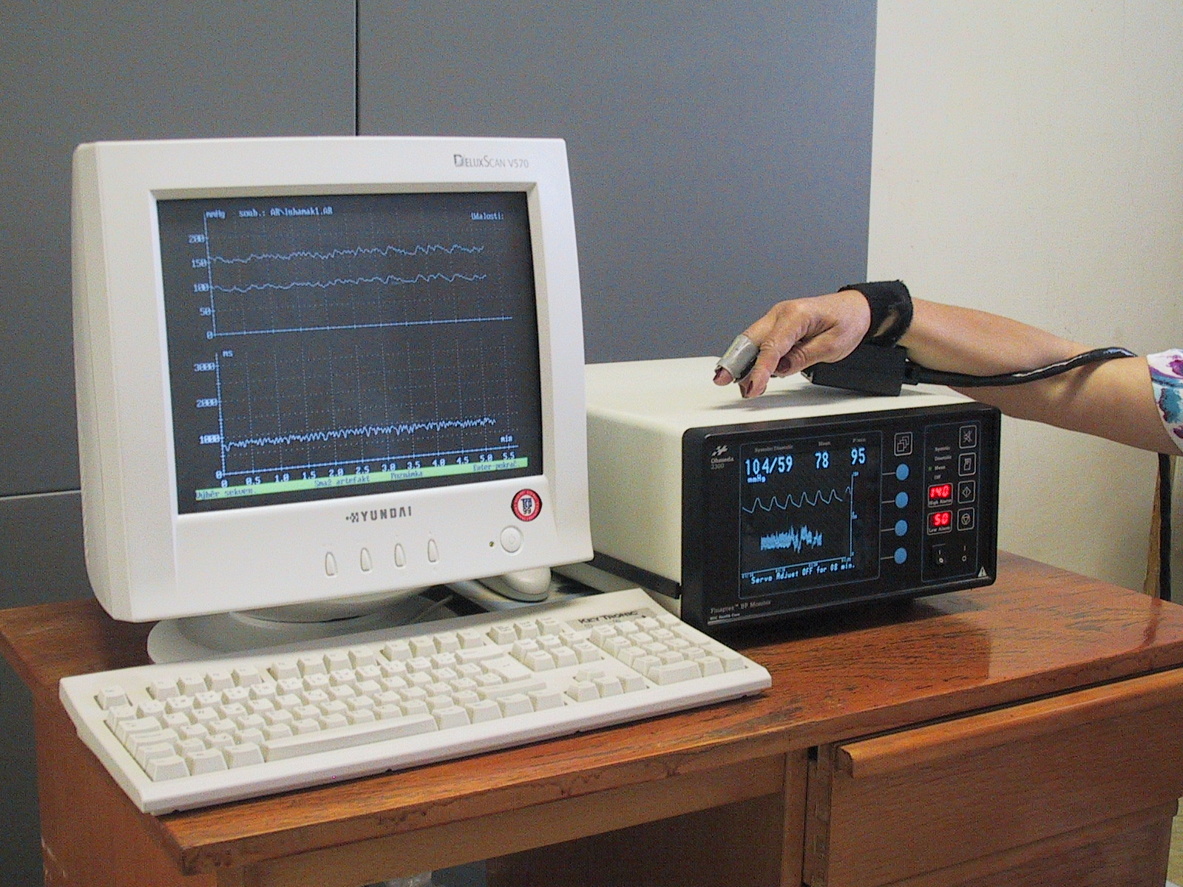
Finapres (Ohmeda, USA)
Notes:
Na základě jeho patentu z roku 1969 byl vyroben tento přístroj- firma Ohmeda z USA, nazval se Finapres (finger arterial pressure)

Slide 22
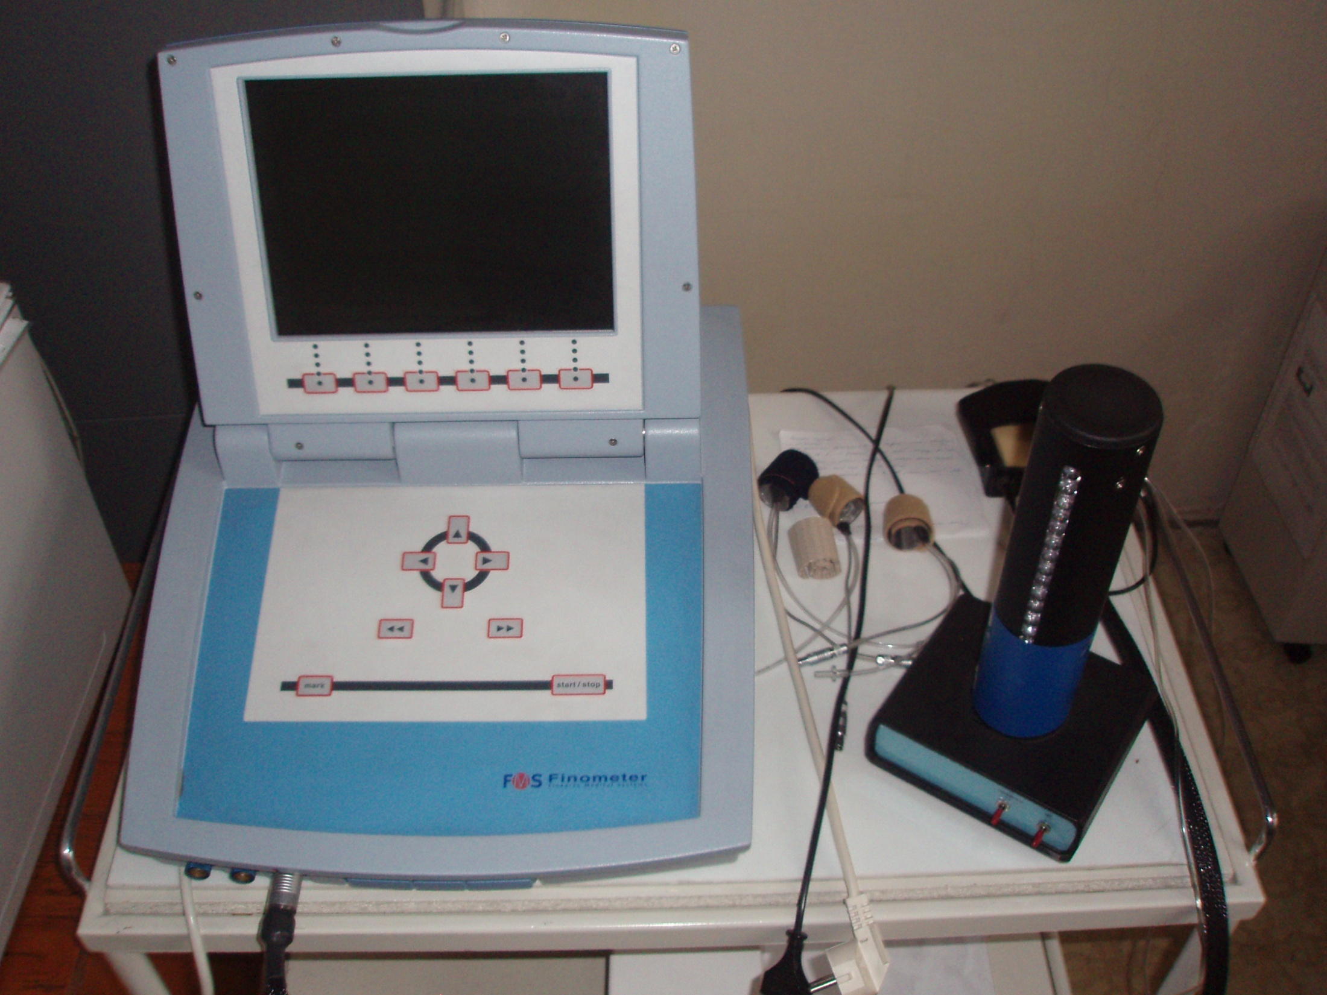
Finometr (FMS, Nizozemí)
Notes:
I tento, firmy FMS z Holandska.

Slide 23
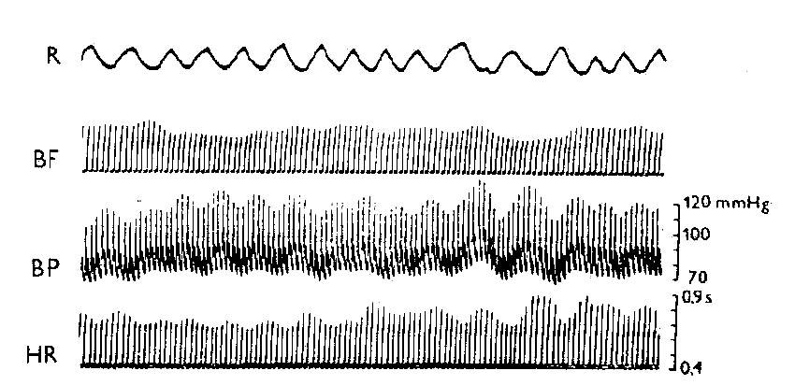
Záznam dýchání
a vln v oběhových parametrech
Notes:
Pomocí Peňázovy metody kontinuálního měření krevního tlaku bylo ukázáno, že opravdu je krevní tlak dynamickou veličinou, která neustále kolísá, protože je zde snaha regulačních systémů udržet jej na relativně konstantní hodnotě. Na obrázku vidíte první záznam oběhových parametrů, mezi které řadíme hlavně tepovou frekvenci (HR) a krevní tlak (BP), popřípadě i krevní průtok (BF). Když k těmto oběhovým parametrům přidáme i záznam dýchání ( R) - můžeme si všimnout skoro periodicky (pravidelně ) se opakujících rychlejších vln v HR a BP křivce společně s dýcháním ( R) a o něco pomalejších vln v křivce průtokové (BF v našem případě je průtok krve prstem). Také si všimneme, že vlny v oběhových parametrech jakoby odpovídaly vlnám dýchacím…jak dýchání ovlivňuje krevní tlak a HR (zde je změna tepové frekvence odečítána jako délka tepových intervalů právě ze záznamu Peňázova fotopletysmografu).
Když to všechno zjednoduššíme, tak Peňázova metoda znamenala začátek výzkumu problematiky variability (proměnlivosti) oběhových parametrů v závislosti na čase. Výzkumná centra se vrhla do bádání, které mělo odpovědět na otázku, zda dechové vlny ovlivňují tepovou frekvenci (ano, viz respirační sinusová arytmie…dodnes nejsou jasné všechny mechanismy) a zda kolísání tepové frekvence ovlivňuje kolísání krevního tlaku či naopak kolísání krevního tlaku ovlivňuje kolísání tepové frekvence (dodnes opět nejsou zcela jasné závěry), popř. jaké další děje zasahují do tohoto kolísání.
K té posledně jmenované problematice – vstupuje do hry právě baroreflex – jako reflex, kterým je regulován krevní tlak změnou tepové frekvence – v podstatě se jedná o vzájemný tonus základních dvou složek autonomního nervového systému – tzn. sympatiku a parasympatiku. Pro vyjádření citlivosti jeho nastavení (vzájemného poměru sympatické a parasympatické složky autonomního nervového systému) byl určen parametr: citlivost baroreflexu (baroreflex sensitivity=BRS).

Slide 24
Citlivost baroreflexu
angl. baroreflex sensitivity = BRS
změna délky tepového intervalu vyvolaná
změnou systolického krevního tlaku o 1 mmHg
fyziologické rozmezí hodnot:
6 – 16 ms/mmHg
Notes:
Citlivost baroreflexu je definována – viz snímek.
Jedná se o rychlost, s jakou regulační systém zareaguje na změny tlaku…nejlépe tak rychle, aby nedošlo (nejčastěji zvýšením krevního tlaku) k poškození organismu. Změna délky tepového intervalu o 16 ms/mmHg představuje rychlejší změnu regulačního systému, než změna o 6 mm/mmHg.
BRS lze vypočítat pomocí různých metodami, každá má svoji výhodu i nevýhodu, neexistuje jedna ideální metodika.

Slide 25
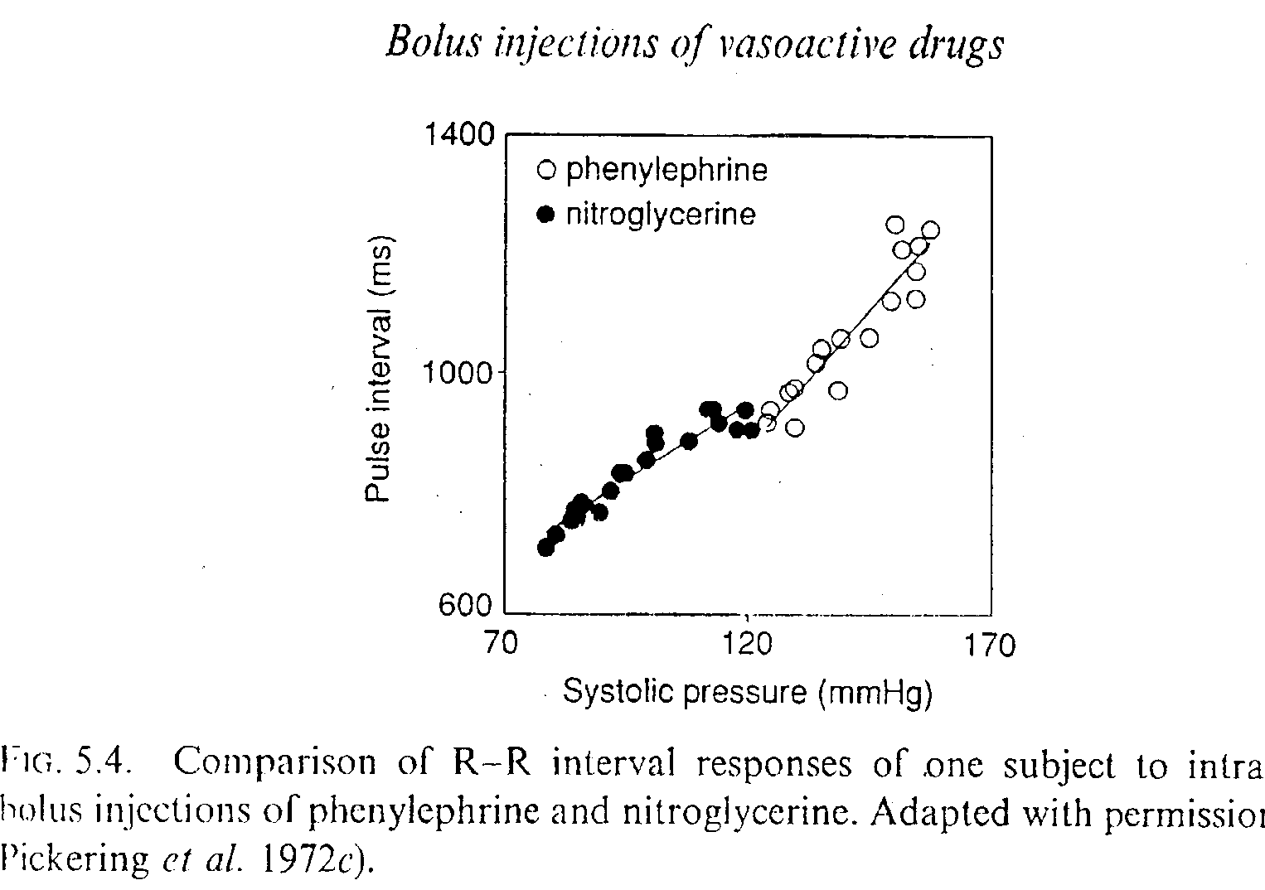
Stanovení citlivosti baroreflexu
Invazivní metoda
Notes:
První výzkumníci šli cestou invazivní metody – pokusnému objektu byl vstříknut určitý objem vazokonstrikční či vazodilatační látky a sledovala se změna systolického krevního tlaku a jí odpovídající změna délky tepových intervalů. Stanoví se regresní přímka, ze které se odečítá hodnota BRS.

Slide 26
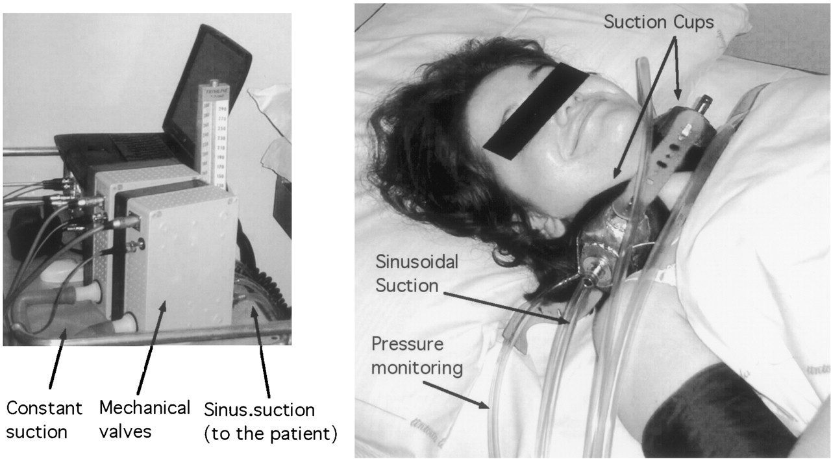

Stanovení citlivosti baroreflexu
neinvazivně – neck suction
Furlan R et al. Circulation 2003;108:717-723
Notes:
Přibližně v roce 1973 pan Eckberg popsal neinvazivní metodu měření BRS pomocí „neck suction“ – límec kolem krku, s největším tlakem v místě baroreceptorů=sinus caroticus – změna tlaku na tato místa, sledování odpovědi měřením krevního tlaku. Nevýhoda – velká nepřesnost v přítlaku na baroreceptory.

Slide 27
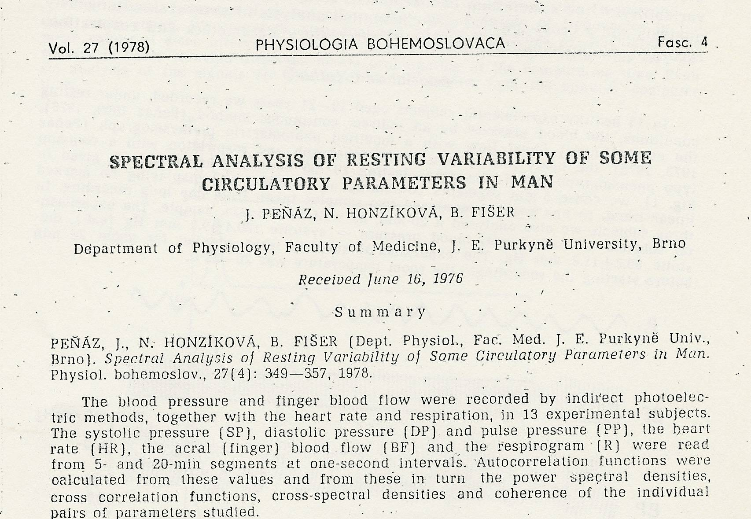
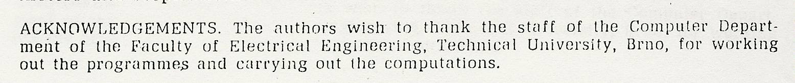
První spektrální analýza krevního tlaku u člověka
Notes:
Další postup se snažil zachovat neinvazivitu měření a v prostředí laboratoří se začaly prosazovat matematické postupy vycházející právě z kontinuálního měření krevního tlaku a tepových intervalů (sledování vzájemných vztahů). V Brně na Fyziologickém ústavu tak v laboratoři pana profesora Peňáze další jeho kolegové (prof. Fišer, prof. Honzíková, prof. Sieglová) jako první publikovali použití tzv. spektrální analýzy krevního tlaku (použili spektrální analýzu na matematicky nespojitý signál).

Slide 28
SPONTÁNNÍ METODY
Stanovení variability oběhových parametrů
Metody časové domény
Metody frekvenční domény
Statistické metody
Geometrické metody
Spektrální analýza
Notes:
Rozdělení metod pro stanovení variability oběhových parametrů, které ukazuje snímek, se týká metod vycházejících ze spontánního kolísání TK a TF, bez použití nějakého stimulu jako v předchozích metodách (bolus vazokonstrikční látky, tlak na baroreceptory). Metody časové domény pracují s časem v klasických jednotkách =sekunda. Vycházejí ze záznamů krevního tlaku a tepových intervalů buď v celé délce jednoho dne (24 hodin) nebo se záznam zpracovává po 5 minutách…tato zpracování se pak vyjadřují klasickými statistickými parametry: průměr a směrodatná odchylka, která vyjadřuje vlastně velikost kolísání signálu=tzn. jeho variabilitu. Vyjadřuje se číselnými hodnotami anebo grafickými (geometrické metody – např. Pointcaré graf)
Metody frekvenční domény pracují s časem vyjádřeným frekvencí- tzn.převrácenou hodnotou=1/s=1 Hz, jeden signál rozkládají do více složek (jako když bílé světlo projde hranolem a ten ho rozloží do spekter jednotlivých vlnových délek….protože si můžeme všimnout(viz snímek 23), že vlny v kolísání nejsou zcela pravidelné - předpokládáme více vln spojených dohromady (vlny 1.,2. 3.řádu – vlny s pomalejší frekvencí, s rychlejší frekvencí).

Slide 29
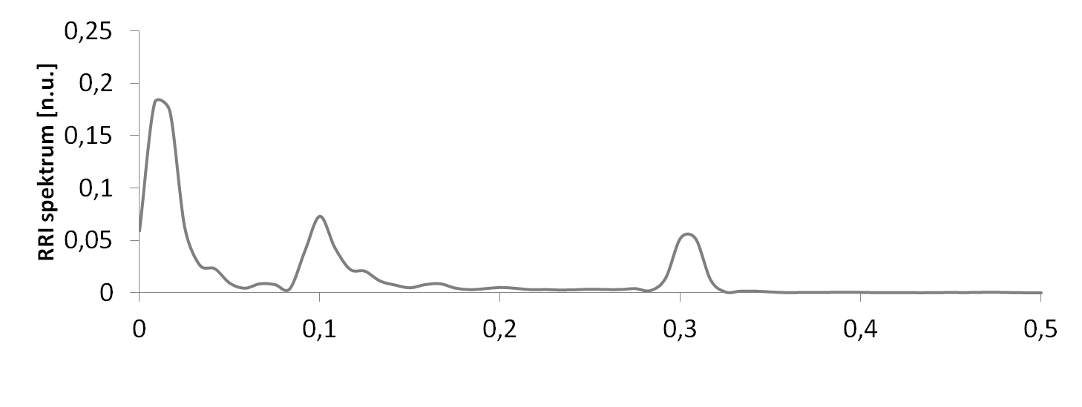
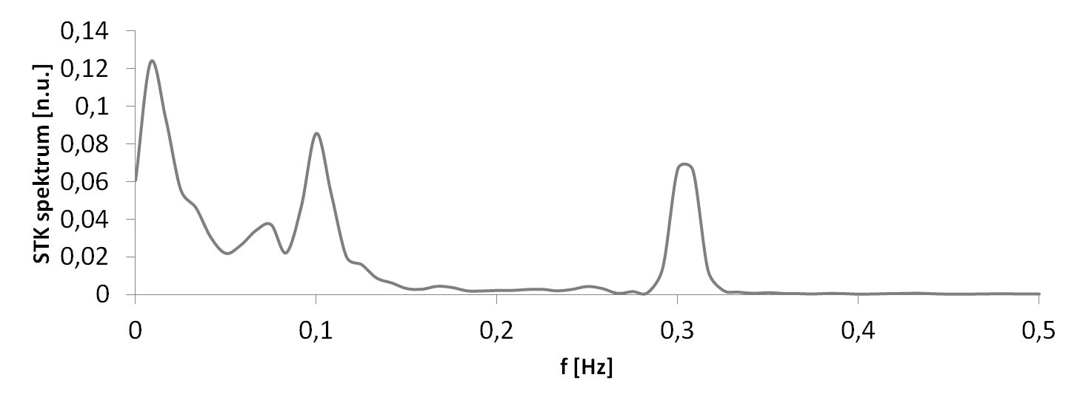
VARIABILITA OBĚHOVÝCH PARAMETRŮ – fyziologický význam
parasympatikus
sympatikus
Respirační sinusová arytmie
Baroreflex
Změny dechové frekvence propagující se do změn tepových intervalů
Baroreflex
Změny nitrohrudního tlaku
Změny nitrohrudního tlaku, které se propagují do změn krevního tlaku
Notes:
Na základě výsledků z mnoha vědeckých laboratoří již víme, které regulační děje v organismu pracují na jednotlivých frekvencích a ovlivňují tak kolísání TK a TF – hlavně z pohledu vlivu sympatiku (pracuje na nízkých frekvencích) a parasympatiku (pracuje na vysokých frekvencích – viz bílo-černé šipky.
HF (high frequency)– vysokofrekvenční pásmo 0,15-0,5 Hz - převážné působení parasympatiku;
LF (low frequency) – nízké frekvence (0,07-0,15 Hz); průměrem je 10ti sekundový rytmus=0,1Hz – na této frekvenci se potkává vliv sympatiku a parasympatiku, pracuje na ní baroreflex
VLF (very low frequency) – nízké frekvence (obvykle pod 0,05 Hz) – promítají se vlivy hormonální, termoregulační.

Slide 30
stanovení citlivosti baroreflexu zůstává v klinické praxi ukazatelem vzájemného vztahu sympatiku a parasympatiku v regulaci krevního tlaku a tepové frekvence
snížená hodnota BRS se nachází u mnoha onemocnění: hypertenze, diabetes mellitus, metabolický syndrom, u pacientů po onkologické léčbě aj.
pro pacienty po prodělaném infarktu myokardu snížená hodnota BRS pod 3ms/mmHg společně se sníženou ejekční frakcí pod 40% představuje zvýšené riziko vzniku náhlé srdeční smrti

Slide 31
Na základě 24hodinového ambulantního měření TK
můžeme vysledovat fyziologické kolísání TK a TF během dne a noci.
Viz přednáška: Krevní tlak
Na základě 24 hodinového záznamu EKG
se hodnotí v klinické praxi parametr: heart rate variability (HRV) – kolísání srdeční frekvence v průběhu dne a noci, stanovuje se poměr LF/HF …dává informaci, zda je člověk více pod vlivem sympatiku (LF/HF˃1) nebo parasympatiku (LF/HF˂1).
Viz přednáška: Vyšetření kardiovaskulární soustavy
Notes:
Poznámky k otázce: Variabilita oběhových parametrů

